Slide 1
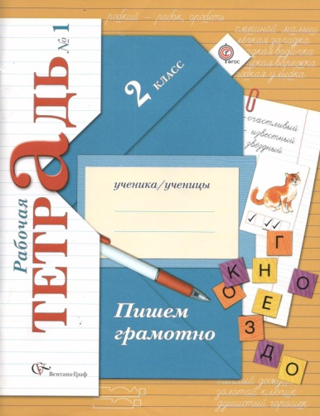
«Начальная школа 21 века»
2 класс
Автор : Баранник Ирина Алексеевна,
учитель начальных классов
МБОУ СОШ №12
г. Белая Калитва п. Коксовый
Ростовская область
2014

Slide 2
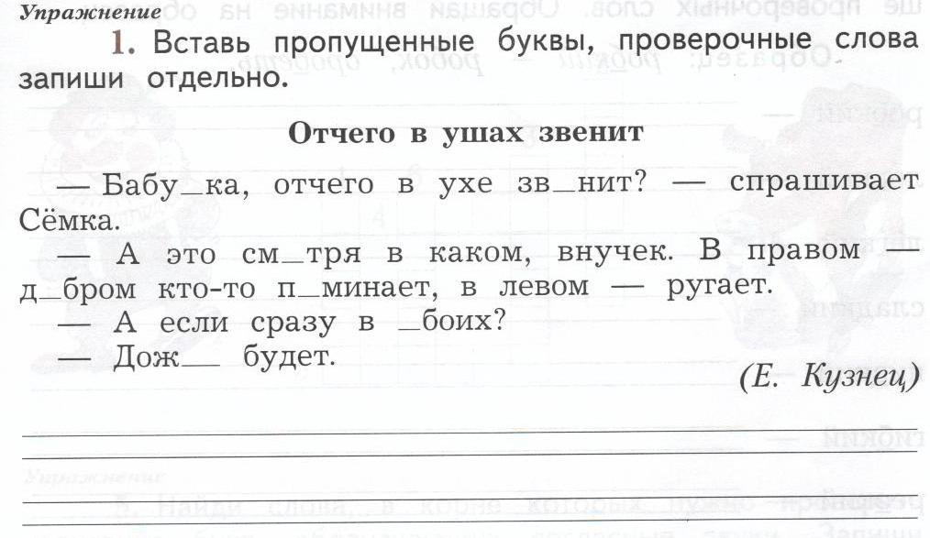

Slide 4
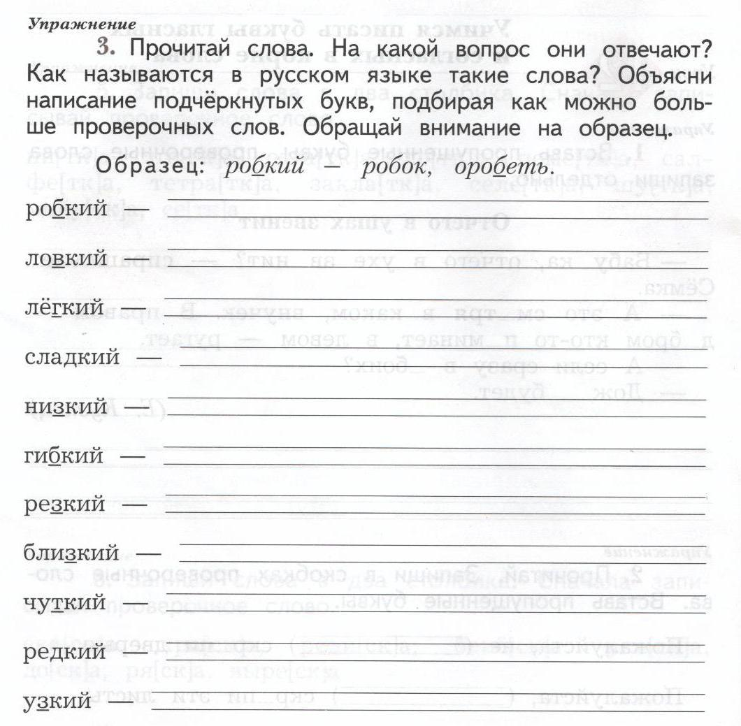

Slide 5
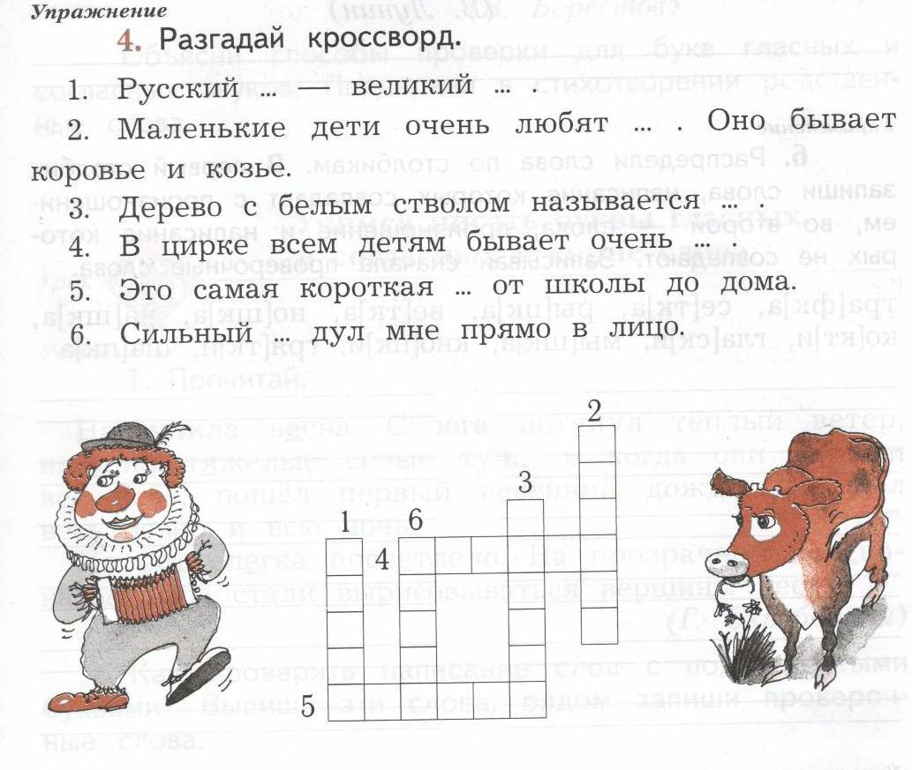

Slide 6
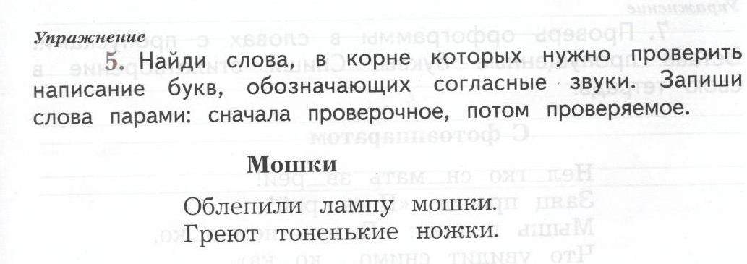

Slide 7
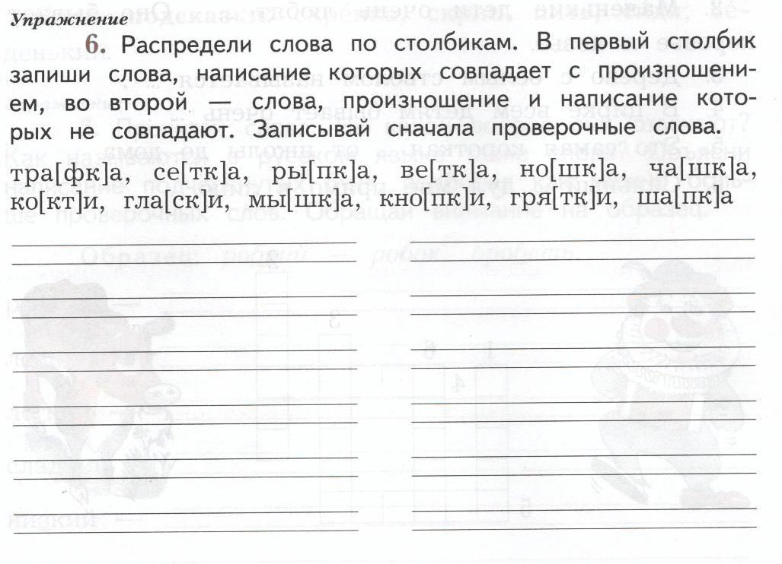

Slide 8
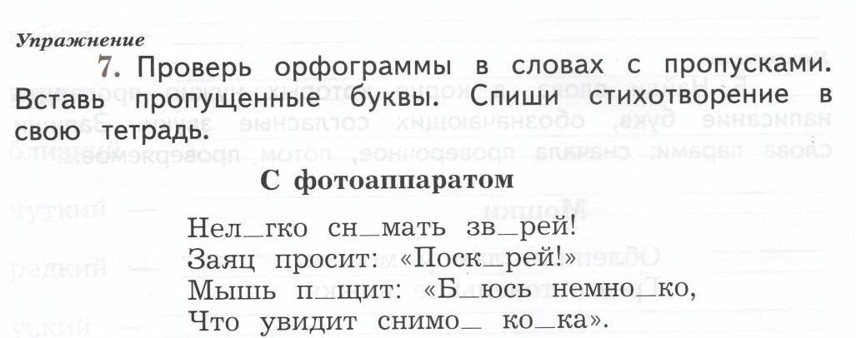

Slide 10
Интернет-ресурсы:
Цветок http://img-fotki.yandex.ru/get/9106/112424586.7b5/0_c014c_75875fb_XL.png
Источник шаблона:
Фокина Лидия Петровна
учитель начальных классов
МКОУ «СОШ ст. Евсино»
Искитимского района
Новосибирской области
Сайт http://linda6035.ucoz.ru/

